Slide 1
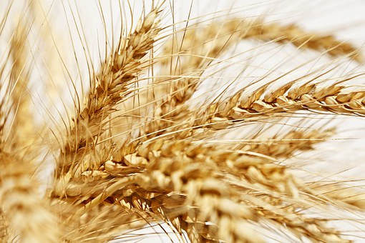
Gluten İlişkili Çölyak Hastalığı Dışındaki Sorunlar
Prof Dr Çiğdem Arıkan
Koç Üniversitesi Çocuk Gastroenteroloji
Koç Üniversitesi Organ Nakli Merkezi
KUTTAM Karaciğer İmmunoloji Araştırma Grubu
Nutrients 2018 Nov 13;10(11):1746.

Slide 2
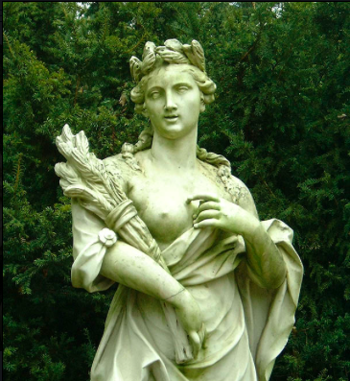
Medeniyetin kökleri buğday
ilk üretim Neolithik (Yeni Taş) dönemde
Sümer tahıl tanrıçası Ezina- Sümer’in hayatı
Mısır – Neper
Yunan- Demeter
Notes:
Mezopotamya’da çok sayıda tahıl tanrıçası kabul görmüş ve genellikle silindir mühürler üzerinde betimlenmiştir. Ninlil, Ninbarsheghunu ve Nissaba mühürlerde ekinlerin üstüne oturmuş ya da ellerinde tahıl sapları tutar şekilde betimlenir.

Slide 4
Medeniyetin kökleri buğday

Slide 5
Mısırlılar ekmek yaparken

Slide 6
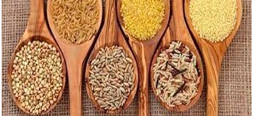
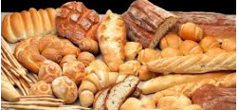
Buğdaya dair gerçekler
kişi başı yıllık tahıl tüketimi
gelişmiş ülkelerde 160 kg,
gelişmekte olan ülkelerde 150 kg
Dünya ortalaması 173 kg
Türkiye 201-229 kg
(TÜİK, 2016)

Slide 7
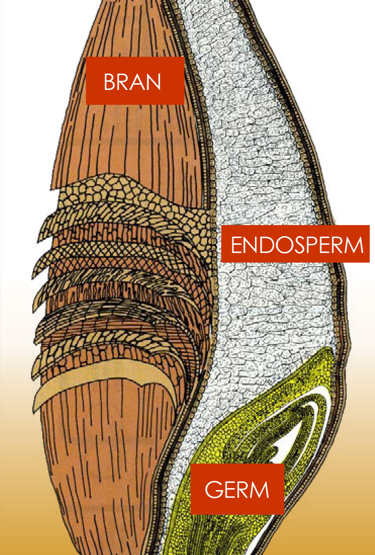
Buğdaya dair geçekler- Buğday tohumunun anatomisi
Endosperm
protein, kh, B vit, Fe, lif
Bran antioksidan, B vit,lif
Germ yağ,antioksidan, vit
Notes:
Endosperm: 83% of kernel’s weight; source of white flour; contains protein, carbohydrates, B vitamins, iron and soluble fiber
Bran: 14.5% of kernel’s weight; contains antioxidants, B vitamins and fiber; hard, outer covering of the kernel that is part of whole wheat flour
Germ: 2.5% of kernel; contains B vitamins, minerals, antioxidants and healthy fats

Slide 8
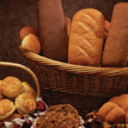
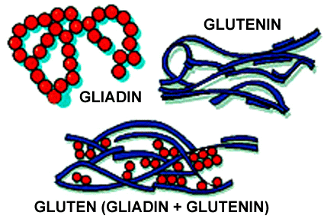
Gluten nedir ?
Gluten gliadin and glutenin proteinlerinden oluşan bir matrixtir.
Notes:
Formed by gliadin and glutenin which are both proteins that interact to form a matrix known as gluten
Gluten is found in wheat, barley and rye and their relatives.
The offending proteins gliadin and glutenin are also found in unleavened wheat, barley and rye products such as wheat berries, breakfast cereals, crackers, beer and pasta
Wheat is the only grain with enough gluten to produce raised breads (rye and barley also contain gluten but can’t do this)
Makes pockets that trap carbon dioxide formed by leavening agents (yeast, baking powder or baking soda)
Gluten is what gives bread and baked goods their porous structure (air spaces) and lightness of texture
Gluten-free breads and products are denser and heavier because they don’t trap air the same way

Slide 9
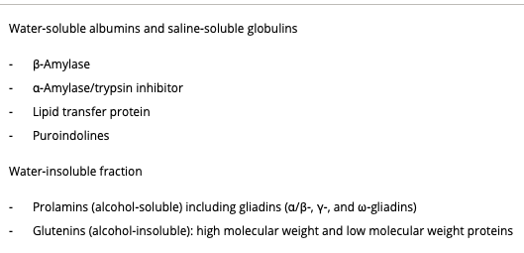
Gluten ve gluten dışı proteinler
Gluten dışı proteinler
amylase-tripsin inhibitors (ATIs)
fermentable oligo-, di-, and mono-saccharides and polyols (FODMAPs)
Lectin (agglutinin-carbohydrate binding protein)
exorphins
Gluten
secalin -çavdar, harden -arpa avenues –yulaf
Gluten proteinleri
prolin ve glutaminden zengindir.
Sindirim sistemi enzimlerine dayanıklıdırlar.

Slide 10
FODMAP içeren ürünler

Slide 11
Düşük oranda FODMAP içeren ürünler

Slide 12
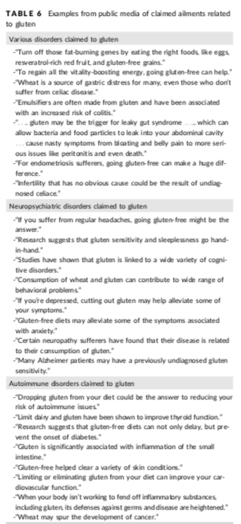
Allergy. 2018;73:1359–1368.

Slide 13
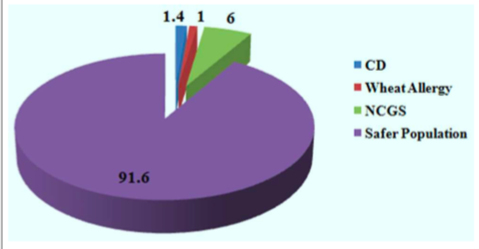

Slide 14
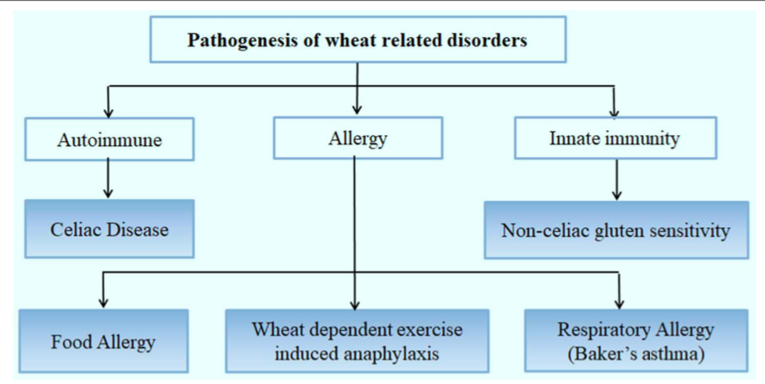

Slide 15
Çölyak Olmayan Gluten Hassasiyeti (NCGS)
1978 -Ellis ve Linaker
1980- Cooper ve ark
Gerçek sıklık bilinmemekte
Tanısal belirteç yok
ÇH ve allerji dışlanması+klinik bulgular

Slide 16
Çölyak Olmayan Gluten Hassasiyeti (NCGS)
Karın ağrısı, ishal, kabızlık
bulantı, doluluk hissi
Extraintestinal semptomlar
Yorgunluk
Baş ağrısı, myalji
Kaslarda kasılma,
Unutkanlık
Depresyon, davranış bozuklukları
Dikkat eksikliği

Slide 17
α-amylase/trypsin inhibitors (ATIs ) sindirime dayanaklı sadece gluten değil gluten dışı buğday proteinleri de reaksiyon yaratıyor… Gluten FODMAPs ATIs lectin (wheat- germ agglutinin)
Çölyak dışı buğday duyarlılığı (Non-celiac wheat sensitivity)

Slide 18
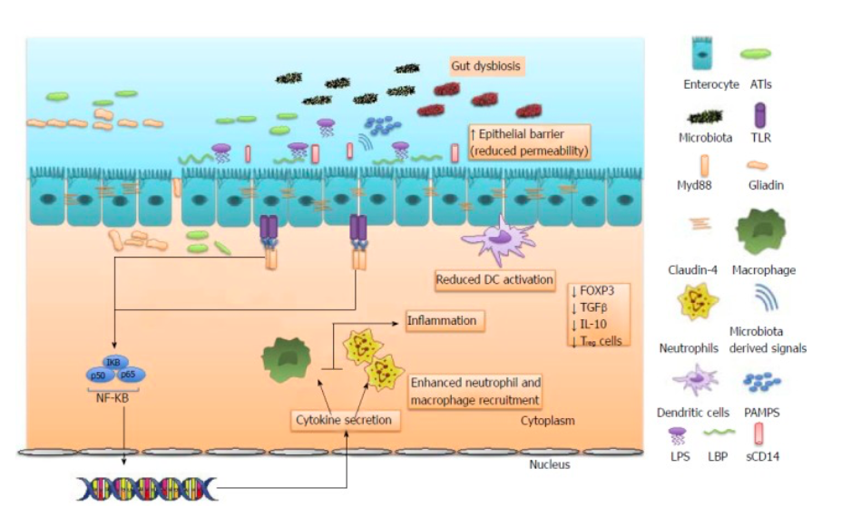

Slide 20
Çölyak Olmayan Gluten Hassasiyeti (NCGS)

Slide 21
Neden ÇH ile NGS ayrılmalı ?
ÇH
Yaşam boyu katı glutensiz diyet
Diyet yapılmazsa intestinal lenfoma riskinde artış
Malabsorpsiyon nedeni ile nütrisyonel eksiklikler
Aile taraması gerekli
NGS
Semptomlardan koruyacak miktarda glutensiz diyet
Diyet süresi?
Aralıklı diyet açımı ile yakınmalar test edilir
Artmış malignite riski yok.
Aile taraması gerekmez.

Slide 22
 | Çölyak Dışı Gluten Duyarlılığı | Çölyak Hastalığı | Buğday Allerjisi
Laboratuvar testleri
Doku transglutaminaz,antiendomisiyal ve antideaminated gliadin peptit antikorları | - | + | -
Antigliadin antikoru (IgG) | +/- | + | -
HLA DQ2/DQ8 | +/- | + | -
Buğday IgE + cilt prick testi | - | - | +
İnce barsak biyopsisinde villöz atrofi | - | + | -
Semptom zamanlaması | Saat…… Gün | Aylar……yıllar | Dakika…… Saat
Gastrointestinal Semptomlar
Karın ağrısı,kusma,ishal, kabızlık, gaz | + | + | +
Kilo alımında azalma | + | + | +
Steatore | - | + | -

Slide 23
 | Çölyak Dışı Gluten Duyarlılığı | Çölyak Hastalığı | Buğday Allerjisi
Barsak Dışı Semptomlar
Puberte gecikmesi | - | + | -
Lineer büyüme gecikmesi | - | + | -
Eklem ağrısı | + | + | +
Dermatitis herpetiformis döküntüsü | - | + | -
Egzema | - | - | +
Kurdeşen, Anjioödem, anaflaksi | - | - | +
Yorgunluk | + | + | +
Zihin bulanıklığı | + | + | -
Ekstremitelerde uyuşma, karıncalanma | + | - | -
Davranış değişiklikleri | + | - | -
Solunum Semtomları
Astım, öksürük, postnazal akıntı, boğaz temizleme | - | - | +

Slide 24
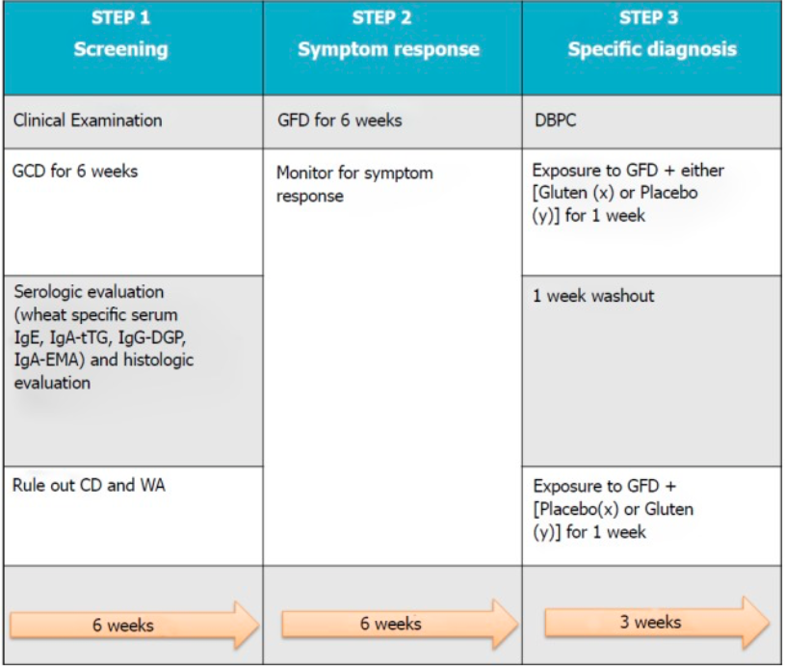
Glutensiz diyetle
yakınmalarda düzelme
ÇÖLYAK DIŞI GLUTEN
DUYARLILIĞI
Glutenin
diyete
girmesi ile yakınmaların ortaya
çıkması
World J Gastroenterol. 2017 Oct 28; 23(40): 7201–7210.

Slide 25
NCGS-diyet
Diploid buğdaylar-einkorn
wheat monococcum –siyez (2n=14)
Tritordeum- durum buğday (Triticum durum) –arpa arasında bir tahıl
%60 daha az sindirilmeyen gluten
Yulaf
CRISPR/Cas9 gen editing teknoloji ile buğday üretimi
Mol. Nutr. Food Res. 2018, 62, 1700854
Notes:
Tetraploid emmer kavuzlu makarnalık buğday

Slide 26
DİYET DIŞI TEDAVİ??? Oral Enzim tedavisi ?
Gliadin
+
KumaMax
Non-toxic
gluten fragment
Kuma
33mer Peptide
a-Gliadin (buğday)
w-Gliadin (Buğday)
QPFPQPQ||QPFPWQP
Hordein Çavdar)
PQQPIPQ||QPQPYPQ||Q
Secalin (Arpa)
QPFPQ||QPEQIIPQ||QP
Aspergillus niger prolyl endoprotease (AN-PEP).

Slide 27
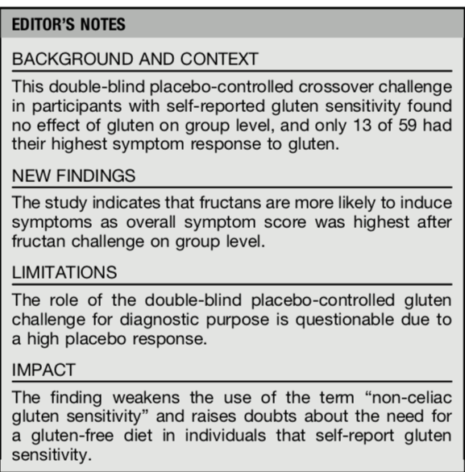
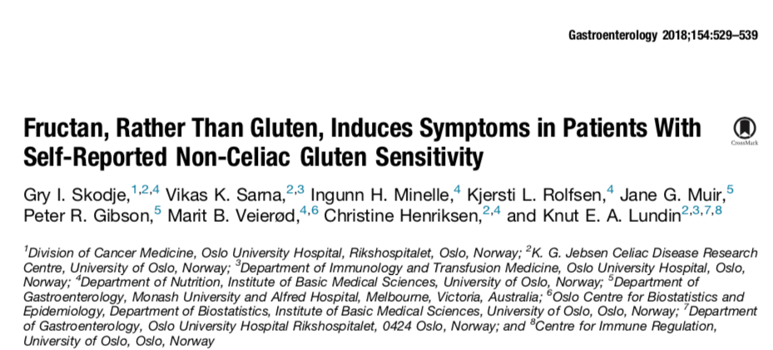
NCGS ‘de GFD yeterli mi?

Slide 28
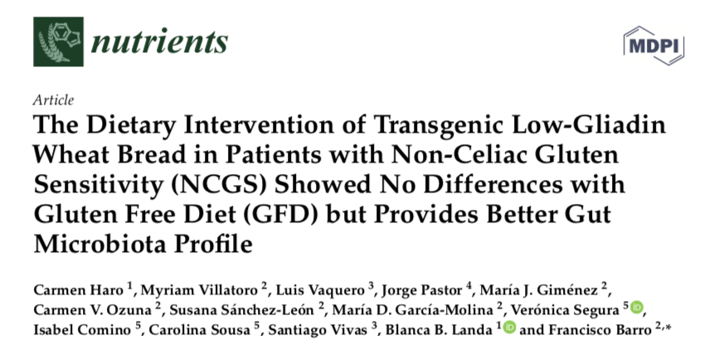
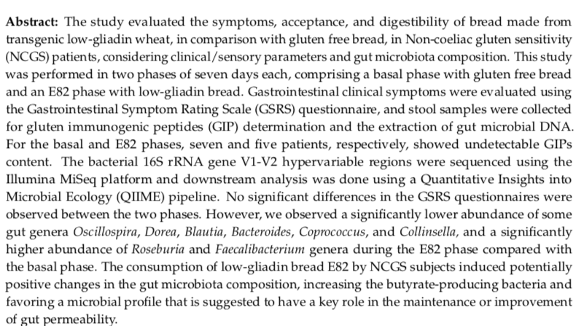
Nutrients 2018, 10, 1964.

Slide 30
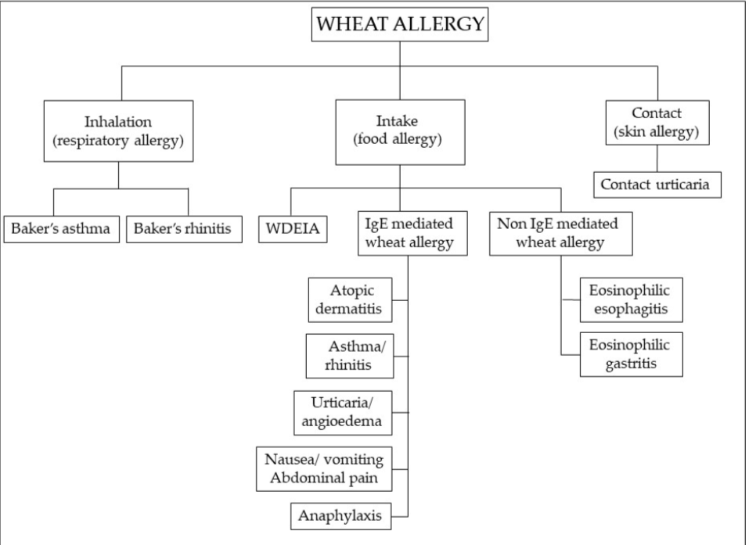
BUĞDAY ALLERJİSİ

Slide 31
Buğday alımı sonrası egzersiz ilişkili allerji (WDEIA)
1985
Buğday alımı tek başına yeterli değil mutlaka sonrası egzersiz olmalı
Ürtiker, angiödem anafilaktik reaksiyon
Buğdayda bulunan ω5-gliadin, HMWGS proteinleri major allergen olarak suçlanmaktadır.
Egzersizle gastrointestinal sistemde allerjenlere geçirgenlik artışı, kan akımının artması ve IgE aracılı mast hücre degranülasyonu

Slide 32
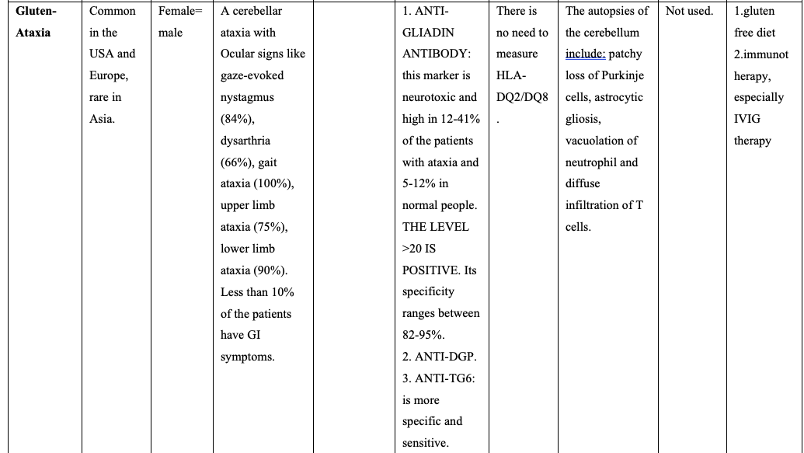
Gluten ilişkili diğer durumlar
Gluten ataxisi
Dermatitis herpetiformis
ASD
Kronik yorgunluk
Myalji
*obesite, IR

Slide 34
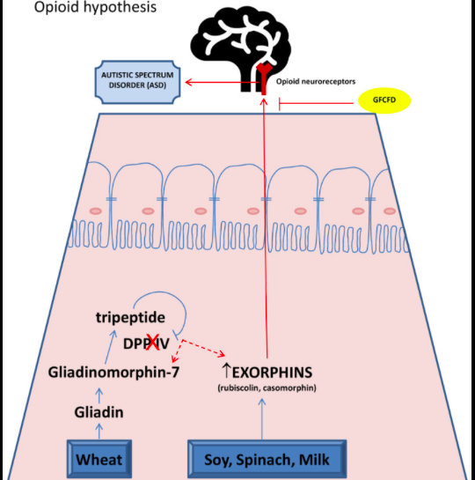

Slide 35
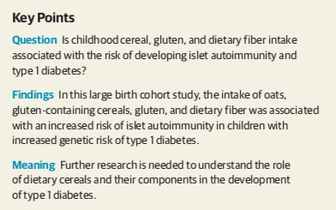

Slide 36
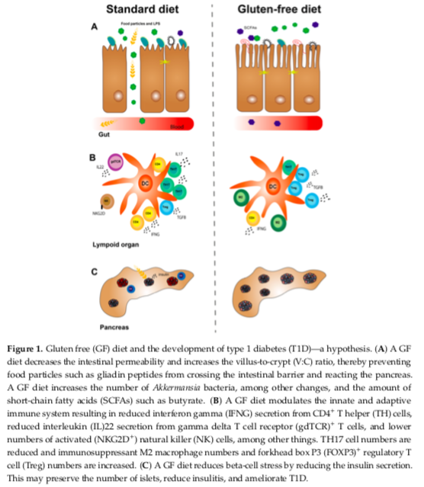
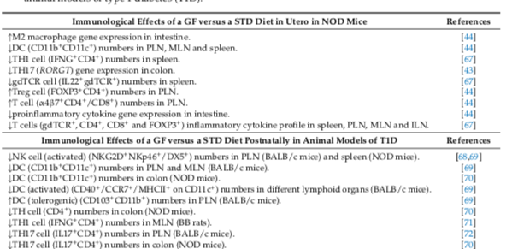

Slide 37
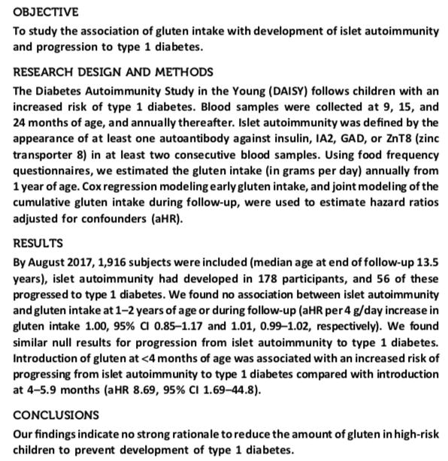
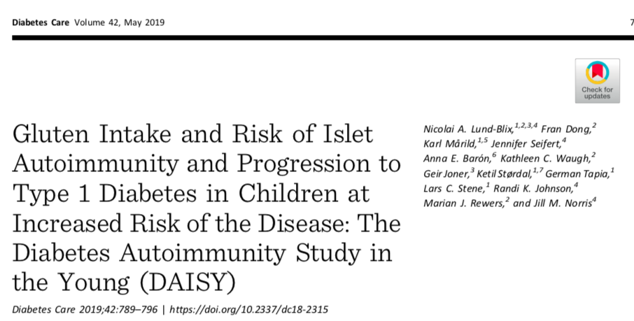

Slide 38
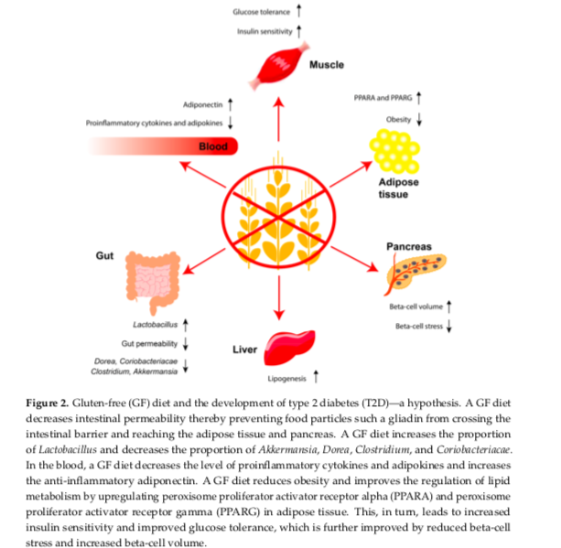

Slide 39
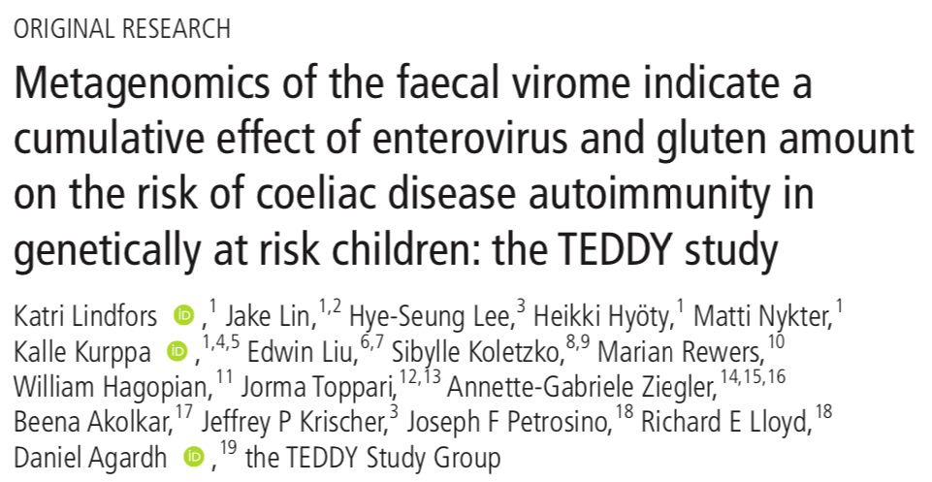
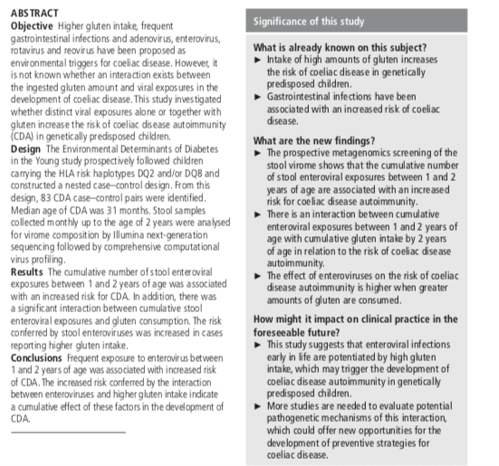

Slide 40
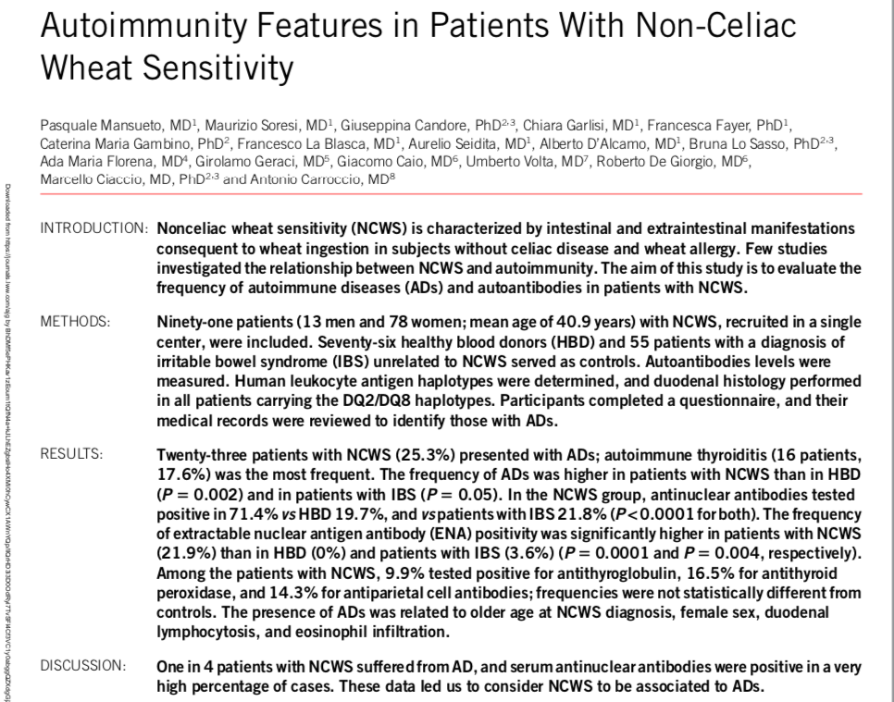

Slide 41
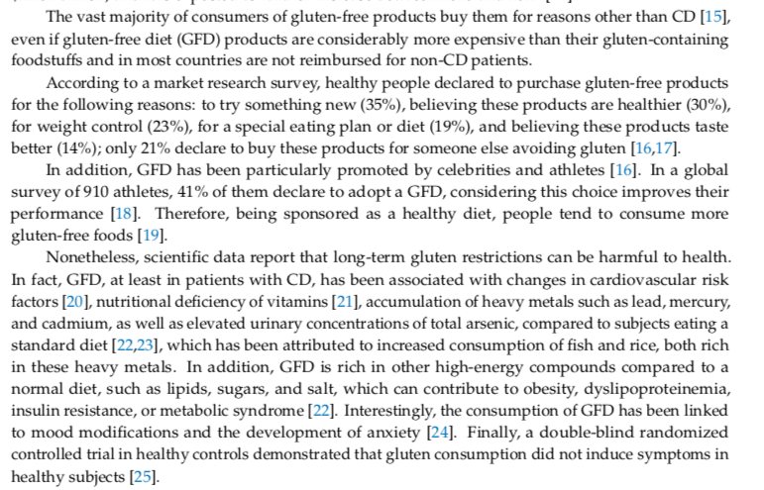
Gerçekten GFD gerekli mi?

Slide 43
özet
Genetik yatkınlık
Diyet
Alınan miktar/tip/ başlama zamanı
Viral infeksiyonlar
İntestinal geçirgenlikte bozulma
Mikrobiyata

Slide 44
ÖZET
Gluten ilişkili sorunlar giderek artmaktadır ancak tek başına etken değildir.
Tanısız uzun süreli diyetlere gerek yoktur.
Çölyak Hastalığı ve dışındaki gluten ilişkili hastalıklar daha sık aklımıza gelmelidir.
NGS ile ilgili daha çok bilgilere ihtiyacımız var.
Sorunlara çözümde kitlesel değil bireysel olarak yaklaşılmalıdır.

Slide 46
Gutensiz gıda ne demektir?
Gluten-free ≠ sıfır ppm “Sıfır gluten”i garanti edecek bir yöntem yoktur.
20 ppm yaklaşık 1 kg başına 50 mg gluten demektir

